Slide 1
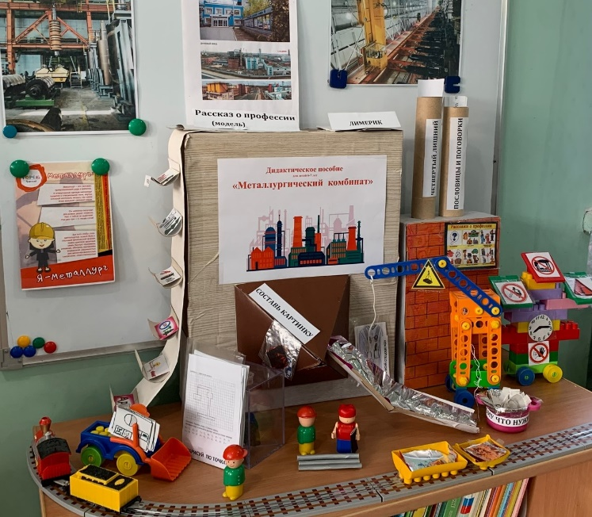
Муниципальное бюджетное дошкольное образовательное учреждение «Детский сад № 416 г. Челябинска»
Дидактическое пособие «Металлургический комбинат»
для детей 6-7 лет с тяжелыми нарушениями речи
Авторы: воспитатели
Мелехина Н.А Турчанинова Н.Н
Учитель-логопед Иванова Л.В

Slide 2
Аннотация
Дидактическое пособие «Металлургический комбинат» можно использовать для развития умственных, творческих способности, связной речи у старших дошкольников с тяжелыми нарушениями речи и для ознакомления детей с металлургическим предприятием и трудом металлургов.
Многофункциональность данного пособия позволяет использовать для решения различных образовательных, развивающих, коррекционных задач в совместной и индивидуальной работе с детьми, в самостоятельной детской деятельности.

Slide 3
Данное дидактическое пособие предназначено для детей 6-7 лет с тяжелыми нарушениями речи.
Дидактического пособие представляет собой игровой макет металлургического комбината, который содержит развивающий и дидактический, игровой материал.
Пособие изготовлено из картона, с использованием бросового материала(картонных коробок, втулок фольги, с накладными карманами для игр.
Пособие имеет кармашки, которые наполнены различными стимульными материалами (разнообразные схемы, таблицы, мнемотаблицы, технологические карты, алгоритмы, модели и т.п.), дидактические игры, продукты совместной творческой деятельности детей и взрослых.

Slide 4
Задачи:
Создать в предметно-развивающей среде группы условия:
-для ознакомления дошкольников с металлургическим предприятием города,
-формирования и расширения представлений о профессиях, общественной значимости и безопасности труда работников металлургической промышленности,
-способствовать формированию стремления у ребенка быть полезным обществу.
Дать возможность детям участвовать в познавательно-исследовательской деятельности, содействовать развитию базовых компетентностей, творческих и речевых способностей.
Способствовать коррекции речевого развития у детей с ТНР, развитию мелкой моторики, формированию звуковой стороны речи освоению грамматического строя, развитию связной речи, обогащению словаря в процессе, ознакомления с металлургическим предприятием и трудом работников металлургической промышленности.
Способствовать формированию умений у дошкольников:
-самостоятельно устанавливать простейшие связи и отношения с применением различных средств,
-добывать информацию различными способами, определять оптимальный способ получения необходимой информации в соответствии с условиями и целями деятельности,
-действовать в соответствии с алгоритмом, определять цель, составлять собственный алгоритм, работать с мнемо-таблицами.
-Обнаруживать не соответствие результата и цели, корректировать свою деятельность, способность самостоятельно составлять модели и использовать их в познавательно-исследовательской деятельности.

Slide 5
Название карманов | Наполнение | Вид деятельности
«Что сначала, что потом?» | алгоритмы использования в производстве железной руды | Познавательно-исследовательская, коммуникативная
«Кому что нужно?» | Атрибуты спец. одежды металлургов. | Познавательно-исследовательская, коммуникативная.
«Рассказ о профессиях» | графические модели для рассказывания по отдельным профессиям ЧМК | Коммуникативная, Коррекционная, изобразительная
«Графический диктант» | Карточки с примерами графических диктантов | Познавательно-исследовательская, коррекционная

Slide 6
«Лимерик» | Карточка-образец для сочинения стиха ребенком. | Коммуникативная, коррекционная
«Четвертый лишний» | Втулки, содержащие карточки | Познавательно-исследовательская, коммуникативная, коррекционная
«Пословицы и поговорки» | Втулка, содержащая пословицы и поговорки о труде, металле для самостоятельного чтения детей | Восприятие художественной литературы и фольклора, коррекционная
«Ребусы» | Полочки, на которых расположены карточки с ребусами | Познавательно-исследовательская, коррекционная
Сюжетно-ролевая игра «Металлургический комбинат», Режиссерская игра «Металлурги» | Атрибуты к сюжетно-ролевой игре, костюмы, каски, бросовый материал, конструкторы Игрушки для режиссерской игры | Игровая , коррекционная, коммуникативная, изобразительная, конструирование из различных материалов

Slide 7
«Лего-робот» | Детская постройка из лего: «робот с символами безопасности на предприятии» | Конструирование , коммуникативная, коррекционная
«Составь картинку» | Составление картинки из частей (пазлов) | Познавательно-исследовательская
«Нарисуй спец. одежду» | Картинки (образцы) со спец. одеждой работников предприятия | Изобразительная
«Нарисуй по точкам» | Карточки с изображениями профессий из пунктирных линий. | Изобразительная, коррекционная

Slide 8
Эксперименты:
Название | Описание | Виды деятельности
«Исследование руды» | Исследование свойств руды и металла. | Познавательно-исследовательская, коммуникативная
«Металлоискатели» | Изучение свойств металла. | Познавательно-исследовательская, коммуникативная, изобразительная ,
«Юные археологи» | Рассматривание природных ископаемых Урала. | Познавательно-исследовательская, коммуникативная,коррекционная
«Отличие метеорита от железной руды» | Изучение отличий под микроскопом | Познавательно-исследовательская, коммуникативная, изобразительная

Slide 9
Дидактическое пособие «Металлургический комбинат» в предметно-развивающей среде

Slide 10
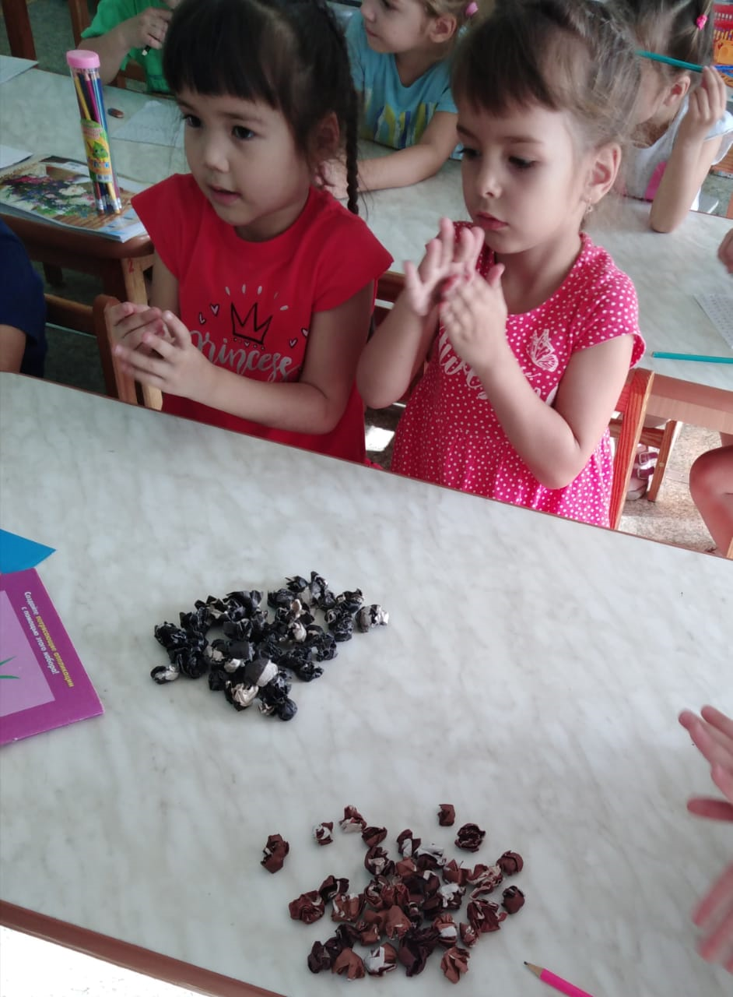
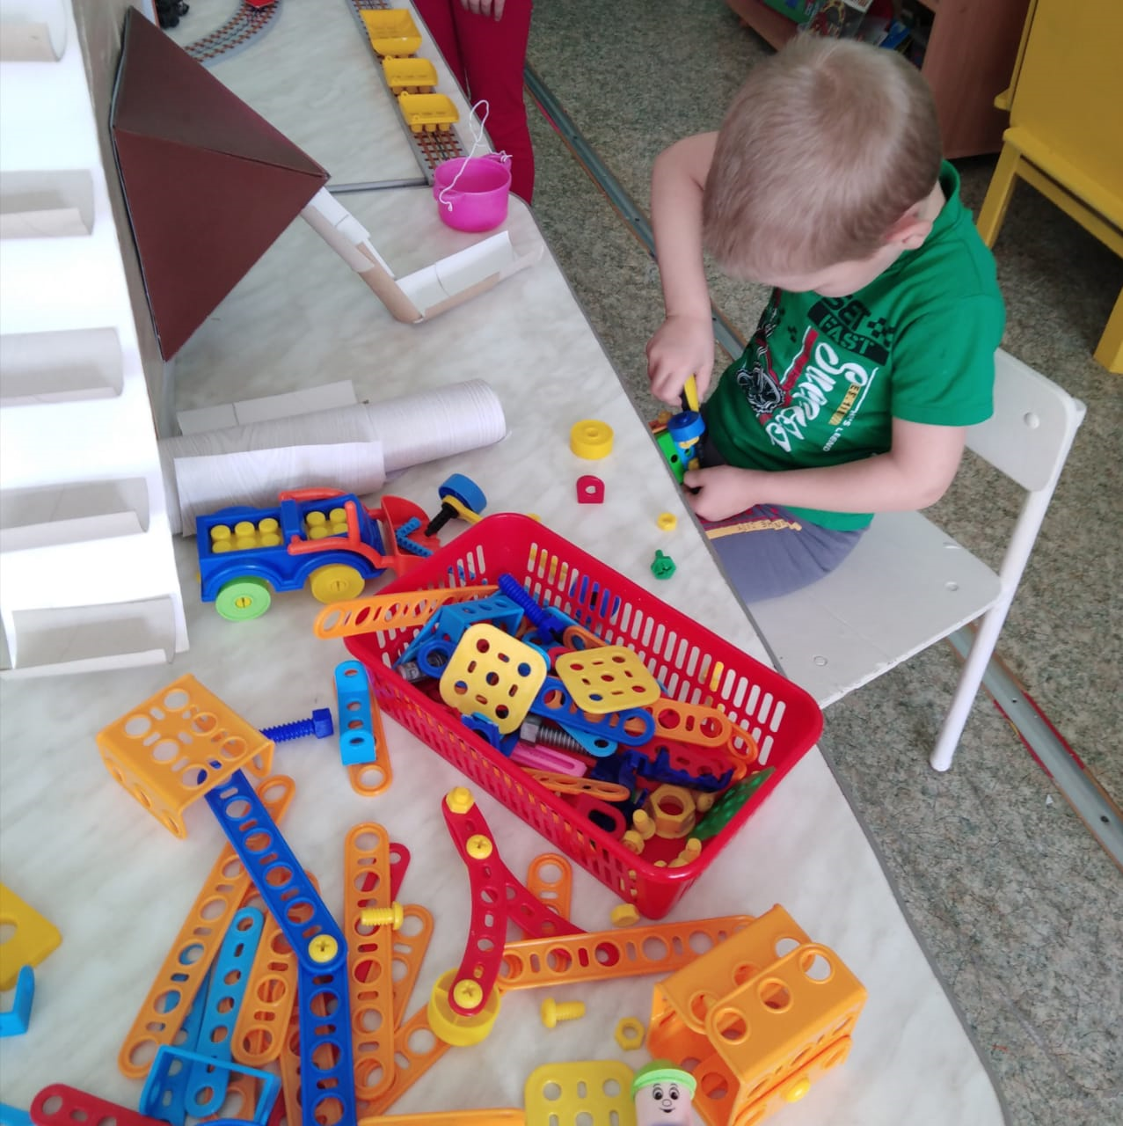
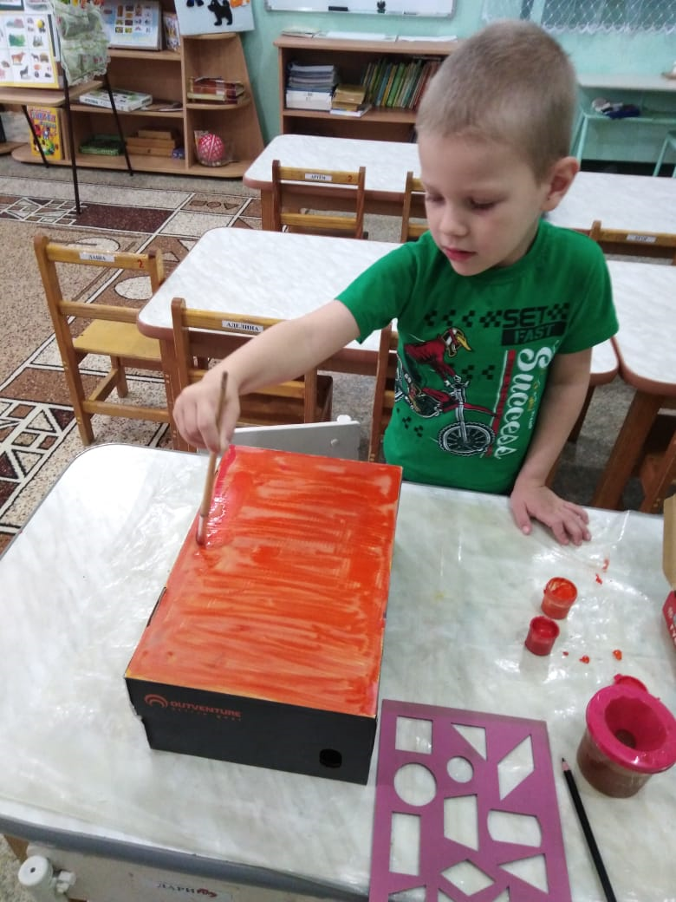
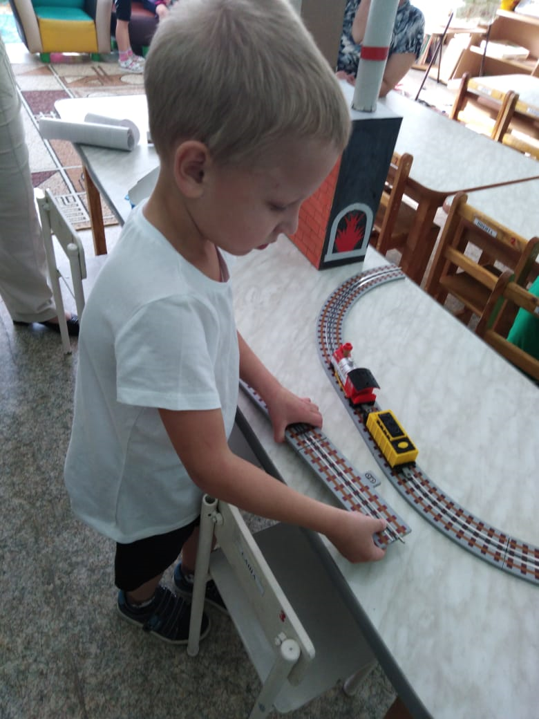
Детская продуктивная деятельность по полнению дидактического пособия «Металлургический комбинат»

Slide 11
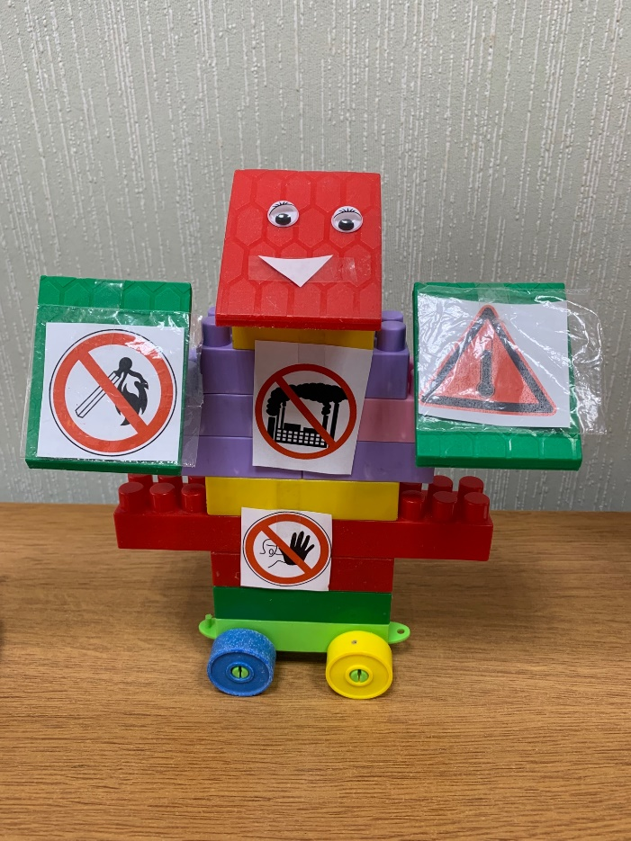
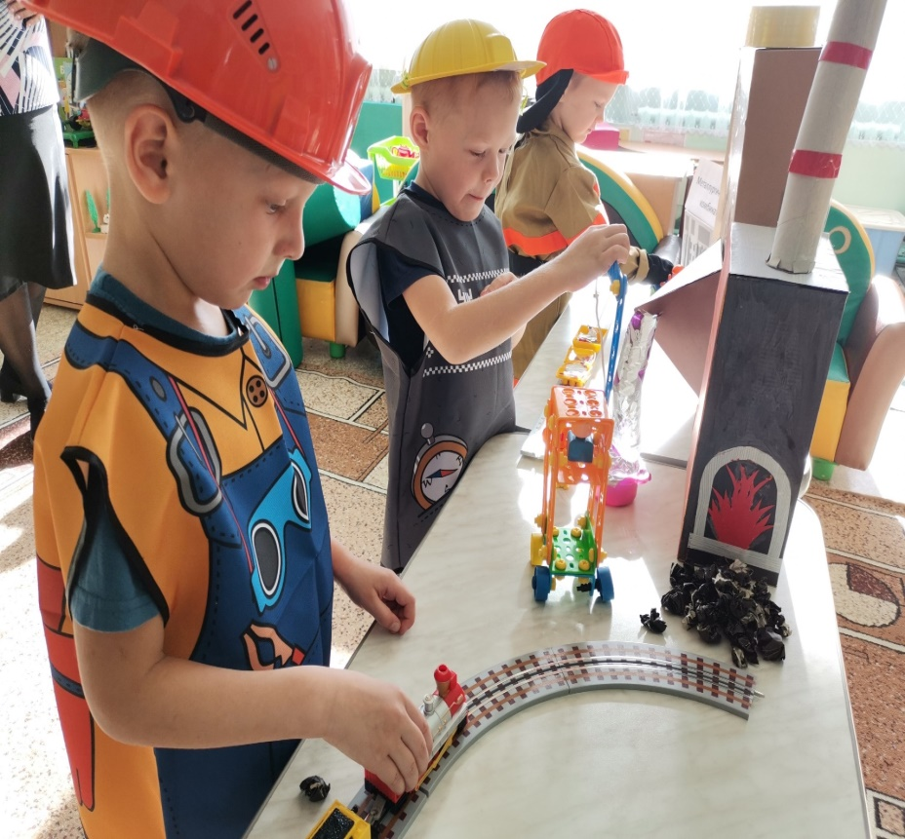
Сюжетно-ролевая игра «Металлургический комбинат»
Лего-робот
«Правила безопасности» на
металлургическом предприятии»

Slide 12
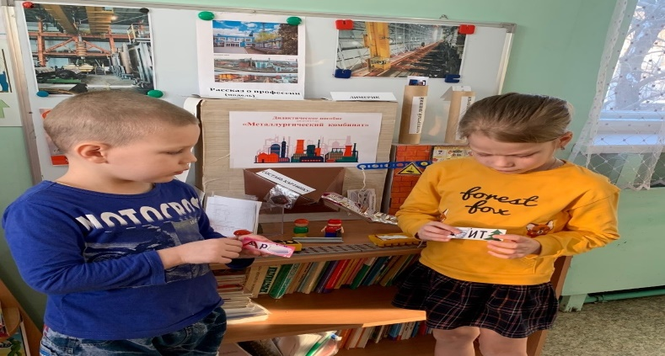
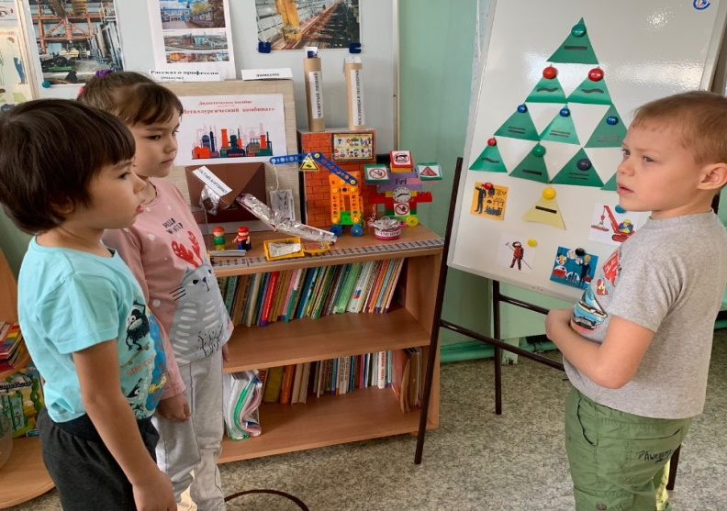
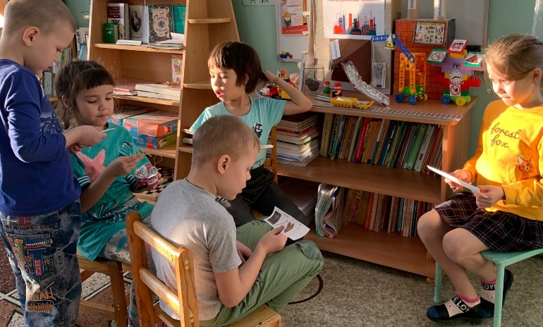
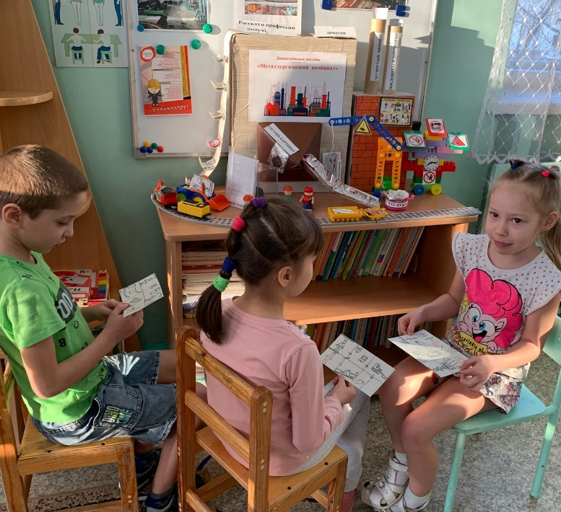
Использование дидактического пособия детьми в свободной деятельности
Ребусы
Синквейн
Четвертый лишний
Рассказ о профессиях по моделям

Slide 13
Резюме
Дидактическое пособие «Металлургический завод» оказывает большую помощь в привитии интереса детей 6-7 лет к профессиям нашего региона, обогащает знания об общественной значимости труда работников металлургической промышленности.
Работа с пособием предоставляет возможность детям участвовать в познавательно-исследовательской, продуктивной деятельности, обеспечивает творческое развитие детей в процессе самостоятельной осмысленной деятельности.
Целью реализации данного пособия является воспитание личности ребенка как субъекта жизнедеятельности. Быть субъектом-быть хозяином своей деятельности.

